Slide 1
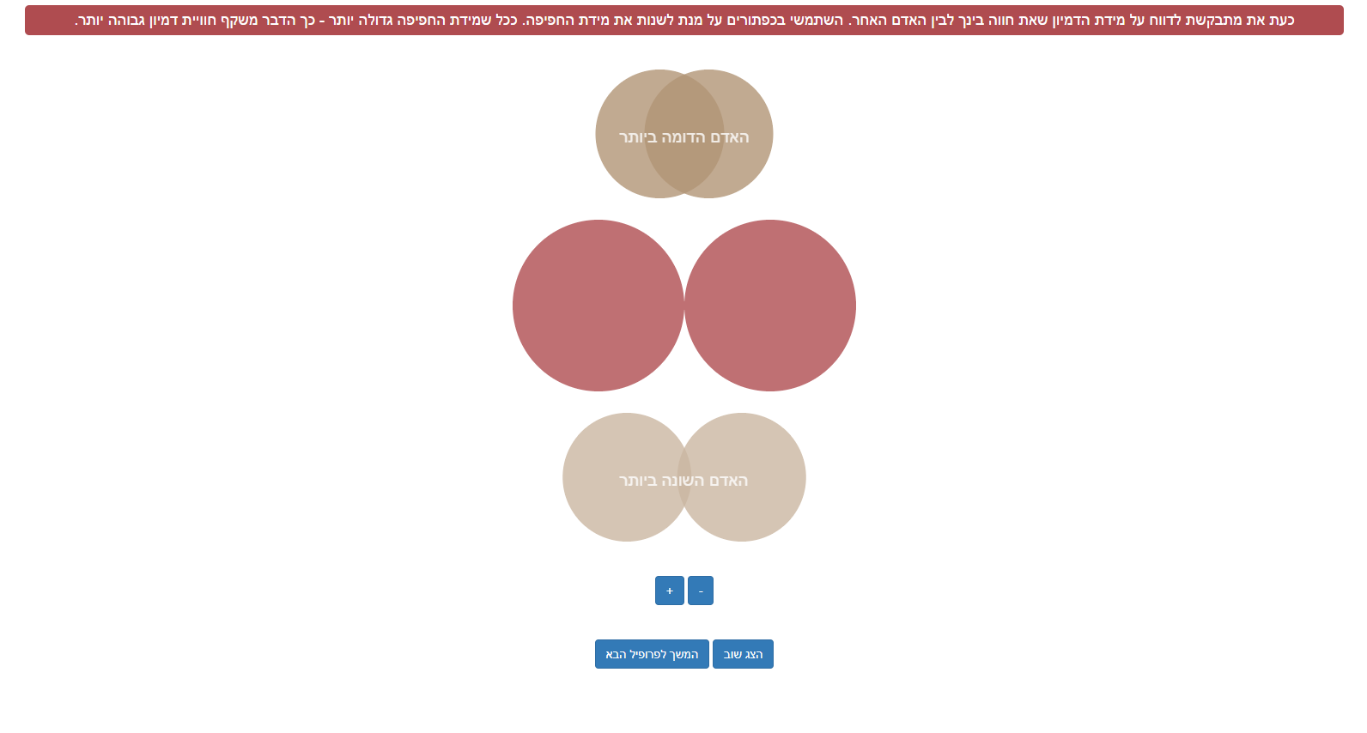
מעגלים אלו מייצגים את תחושת הדמיון בינך לבין האדם הדומה לך ביותר, כפי שדיווחת בשלבים הקודמים
בעזרת מעגלים אלו ניתן לדווח על תחושת הדמיון בינך לבין האדם שתואר בפרופיל בו צפית
בעזרת כפתורים אלו ניתן לשנות את מידת החפיפה של המעגלים המרכזיים

